Slide 1
ĐỒ ÁN MÔN PYTHON — HỌC KỲ 3
Ứng dụng hỗ trợ sàng lọc
và dự đoán nguy cơ tiểu đường
Phần mềm desktop Tkinter kết hợp hai mô hình Machine Learning độc lập: sàng lọc theo triệu chứng và đánh giá theo chỉ số lâm sàng.
Python 3.14
Tkinter
scikit-learn
SQLite
pandas / joblib
Sinh viên thực hiện: Nguyễn Xuân Hiếu – 25410212
Nhóm 29

Slide 2
BỐI CẢNH ĐỒ ÁN
Vấn đề đặt ra & mục tiêu
Tiểu đường là bệnh mãn tính diễn tiến âm thầm. Rất nhiều người mang nguy cơ mắc bệnh nhưng không biết, vì triệu chứng ban đầu mờ nhạt và không phải ai cũng có điều kiện đi xét nghiệm định kỳ.
MỤC TIÊU ĐỒ ÁN
1
2
3
4
Quản lý hồ sơ
Sàng lọc triệu chứng
Đánh giá chỉ số
Dự đoán bằng ML
Phần mềm desktop bằng Tkinter, quản lý hồ sơ bệnh nhân và lịch sử đánh giá.
Sàng lọc nhanh theo 14 triệu chứng lâm sàng, không cần kết quả xét nghiệm.
Đánh giá chính xác hơn dựa trên 7 chỉ số xét nghiệm thực tế.
Dùng Machine Learning để đưa ra xác suất và phân mức rủi ro rõ ràng.
Đồ án Python HK3 — Sàng lọc & dự đoán nguy cơ tiểu đường
02 / 11

Slide 3
GIẢI PHÁP KỸ THUẬT
Kiến trúc hệ thống 3 tầng
1
GIAO DIỆN
2
TẦNG XỬ LÝ
3
DỮ LIỆU & MODEL
Tkinter · 6 tab chức năng
app.py điều hướng & làm mới dữ liệu
→
config.py · database/queries.py
ml/predict.py — cầu nối GUI, dữ liệu, model
→
SQLite: data/diabetes.db (6 bảng)
Pipeline .joblib: symptom_model · clinical_model
CÔNG NGHỆ SỬ DỤNG
Python 3.14
Tkinter
scikit-learn
pandas / numpy
SQLite
joblib
Ngôn ngữ nền tảng
Giao diện desktop
Huấn luyện mô hình ML
Xử lý & biến đổi dữ liệu
Cơ sở dữ liệu 1 file
Lưu / nạp Pipeline model
Đồ án Python HK3 — Sàng lọc & dự đoán nguy cơ tiểu đường
03 / 11

Slide 4
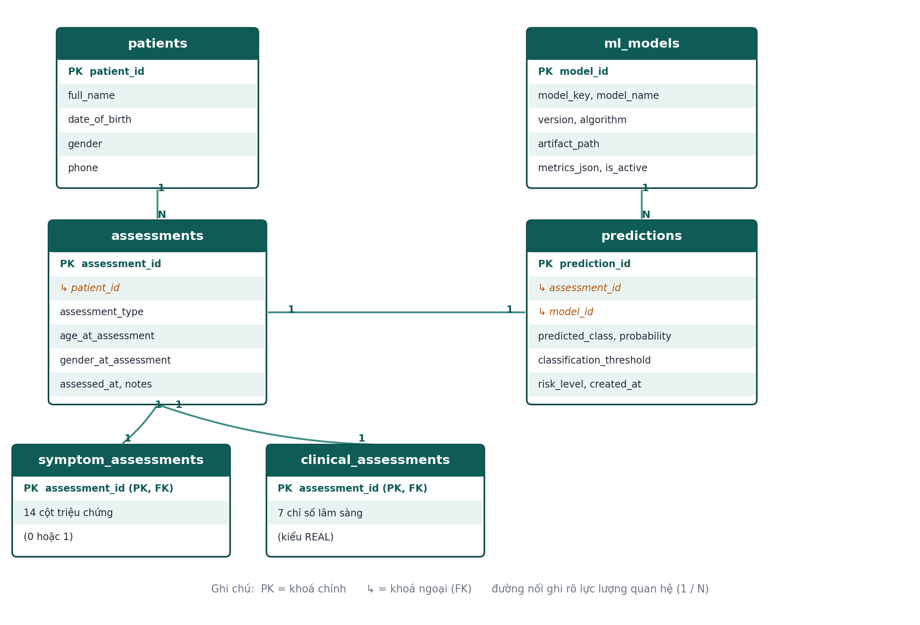
THIẾT KẾ DỮ LIỆU
Cơ sở dữ liệu SQLite — 6 bảng
1
patients
Hồ sơ gốc của bệnh nhân: họ tên, ngày sinh, giới tính, số điện thoại.
2
assessments
Ghi nhận mỗi lượt đánh giá — loại đánh giá, tuổi & giới tính tại đúng thời điểm đó.
3
symptom_assessments
Lưu 14 triệu chứng (0/1) của một lượt sàng lọc theo triệu chứng.
4
clinical_assessments
Lưu 7 chỉ số xét nghiệm (Glucose, BMI...) của một lượt đánh giá theo chỉ số.
5
ml_models
Thông tin từng phiên bản model: thuật toán, đường dẫn file .joblib, điểm số.
6
predictions
Kết quả dự đoán — xác suất, mức rủi ro, gắn với đúng model đã tạo ra nó.
Đồ án Python HK3 — Sàng lọc & dự đoán nguy cơ tiểu đường
04 / 11

Slide 5
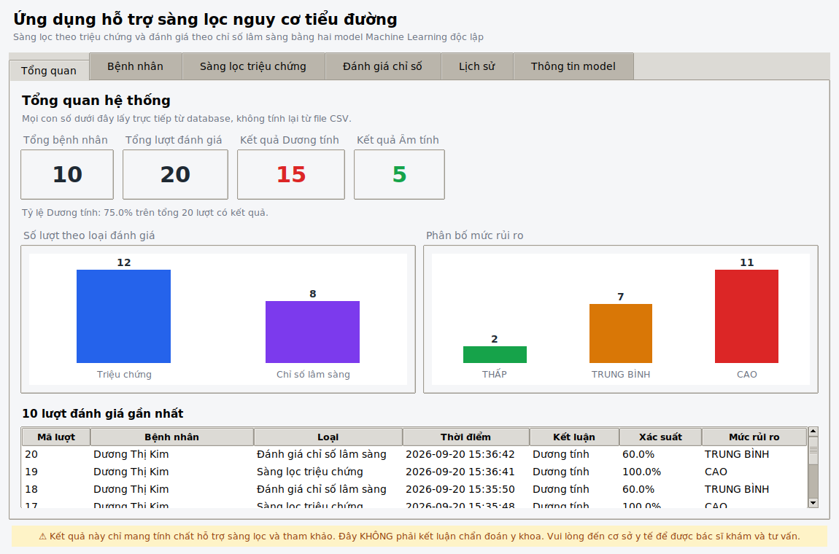
NGHIỆP VỤ ỨNG DỤNG
6 tab chức năng chính
1
Tổng quan
4 ô số liệu, 2 biểu đồ cột tự vẽ, bảng 10 lượt gần nhất
2
Bệnh nhân
Tìm kiếm, danh sách, form thêm / sửa hồ sơ
3
Sàng lọc triệu chứng
Chọn bệnh nhân, tích 14 ô, bấm Dự đoán
4
Đánh giá chỉ số
Chọn bệnh nhân, nhập 7 chỉ số, bấm Dự đoán
5
Lịch sử
3 bộ lọc, bảng kết quả, xem chi tiết từng lượt
6
Thông tin model
Model đang dùng, điểm số, bảng so sánh thuật toán
Đồ án Python HK3 — Sàng lọc & dự đoán nguy cơ tiểu đường
05 / 11

Slide 6
MACHINE LEARNING · MODEL 1
Sàng lọc theo triệu chứng
520 → 251 dòng
14
80 / 20
SVC · 92.16%
diabetes_data.csv, sau khi xoá 269 dòng trùng lặp
triệu chứng lâm sàng dùng làm đặc trưng đầu vào
tỷ lệ chia tập huấn luyện / kiểm tra, có stratify
thuật toán được chọn, theo Accuracy trên tập kiểm tra
QUY TRÌNH XỬ LÝ & HUẤN LUYỆN
1
Xoá 269 dòng trùng lặp, chiếm hơn 50% dữ liệu gốc, tránh model học tủ
2
Chia 80% huấn luyện / 20% kiểm tra
3
Chuẩn hoá cột tuổi, đổi các cột Yes/No sang dạng số 0/1
4
So sánh 4 thuật toán (SVC, RandomForest, LogisticRegression, KNN), chọn theo F1 cao nhất
Đồ án Python HK3 — Sàng lọc & dự đoán nguy cơ tiểu đường
06 / 11

Slide 7
MACHINE LEARNING · MODEL 2
Đánh giá theo chỉ số lâm sàng
768
7
5 cột
KNN · 75.32%
dòng dữ liệu, bộ Pima Indians Diabetes (diabetes.csv)
chỉ số xét nghiệm thực tế dùng làm đặc trưng đầu vào
có giá trị 0 vô lý, được coi là thiếu dữ liệu và điền bù
thuật toán được chọn, theo Accuracy trên tập kiểm tra
QUY TRÌNH XỬ LÝ & HUẤN LUYỆN
1
Đổi giá trị 0 vô lý về mặt y học (Glucose, huyết áp...) thành "thiếu dữ liệu"
2
Điền bù bằng trung vị, thực hiện ngay bên trong Pipeline để tránh rò rỉ thông tin từ tập kiểm tra
3
Chuẩn hoá thang đo (StandardScaler), tránh cột Insulin (giá trị hàng trăm) lấn át cột BMI
4
So sánh 4 thuật toán, chọn theo F1 cao nhất; model này độc lập hoàn toàn với Model 1, không dùng chung dữ liệu
Đồ án Python HK3 — Sàng lọc & dự đoán nguy cơ tiểu đường
07 / 11

Slide 8
ĐÁNH GIÁ MÔ HÌNH
Kết quả huấn luyện & lựa chọn thuật toán
Đã chọn: SVC
Đã chọn: KNN
Accuracy 92.16% · ROC-AUC 0.9661
Accuracy 75.32% · ROC-AUC 0.7899
Đồ án Python HK3 — Sàng lọc & dự đoán nguy cơ tiểu đường
08 / 11

Slide 9
VẬN HÀNH
Luồng dự đoán & phân mức rủi ro
Chọn bệnh nhân
Nhập triệu chứng / chỉ số
Model dự đoán (Pipeline)
Kết quả + lưu lịch sử
1
→
2
→
3
→
4
MỨC RỦI RO HIỂN THỊ THEO XÁC SUẤT
THẤP
TRUNG BÌNH
CAO
Dưới 30%
Từ 30% đến dưới 70%
Từ 70% trở lên
⚠ Kết quả chỉ mang tính hỗ trợ sàng lọc và tham khảo, KHÔNG phải kết luận chẩn đoán y khoa. Cần đến cơ sở y tế để được bác sĩ khám và tư vấn.
Đồ án Python HK3 — Sàng lọc & dự đoán nguy cơ tiểu đường
09 / 11

Slide 10
TỔNG KẾT
Kết quả đạt được & hướng phát triển
ĐÃ ĐẠT ĐƯỢC
HƯỚNG PHÁT TRIỂN
✓
Ứng dụng desktop hoàn chỉnh với 6 tab chức năng, chạy độc lập, không cần mạng
+
Đăng nhập & phân quyền theo vai trò: Bác sĩ / Quản trị / Người dùng
+
Chuyển từ SQLite sang PostgreSQL khi cần nhiều người dùng cùng lúc
✓
Hai mô hình ML độc lập, đóng gói bằng Pipeline, tránh lỗi data leakage kinh điển
+
Giải thích dự đoán chi tiết hơn bằng SHAP hoặc feature importance
✓
Quản lý dữ liệu đầy đủ bằng SQLite (6 bảng), lưu và tra cứu lại lịch sử đánh giá
+
Xuất kết quả đánh giá ra file PDF để lưu trữ hoặc mang đi khám
✓
Có bảng so sánh 4 thuật toán làm căn cứ chọn model cho từng bài toán
+
Đóng gói ứng dụng thành file .exe bằng PyInstaller
Đồ án Python HK3 — Sàng lọc & dự đoán nguy cơ tiểu đường
10 / 11

Slide 11
CẢM ƠN THẦY / CÔ ĐÃ THEO DÕI
Câu hỏi & thảo luận
Ứng dụng hỗ trợ sàng lọc và dự đoán nguy cơ tiểu đường — bài tập học thuật, kết quả chỉ mang tính tham khảo và hỗ trợ sàng lọc ban đầu.
11 / 11

